Slide 1
中汇IT架构管理 & 组织功能定位

Slide 2
背景

Slide 3
业绩和业绩背后
效率
质量
以2014年为基准，中汇公司开发效率
2015年提升了17%
2016年提升了21%
以2014年为基准，中汇公司与开发有关的生产缺陷数下降比率
2015年下降了 24%
2016年下降了 41%
交付
成本
2014年，中汇公司软件版本交付周期<4个月的数量为178，当年总数量占比78%
2015年，中汇公司软件版本交付周期<4个月的数量为369，当年总数量约占比85%
2016年，中汇公司软件版本交付周期<4个月的数量为422，当年总数量约占比86%
以2014年为基准，中汇公司开发成本下降比率
2015年下降了 15.23%
2016年下降了 16.26%

Slide 4
业绩和业绩背后
业绩喜人，但成长趋势放缓

Slide 5
驱动公司成长的三驾马车

Slide 6
三驾马车
技术
团队
流程
技术

Slide 7
基于IT架构治理的技术发展路线

Slide 8
核心思路
高质量
变化
抽象
复用
高效率
快速交付
低成本
着力点
架构：针对某种特定目标系统的具有体系性的、普遍性的问题而提供的通用的解决方案，架构往往是对复杂形态的一种共性的体系抽象。

Slide 9
IT架构管理

Slide 10
企业IT架构
数据架构：元数据、数据库设计、数据交换
应用（领域）架构：功能模块设计、服务设计、接口设计
技术架构：基础设施（网络、服务器、存储、拓扑、中间件）设计
来源：TOGAF企业架构框架方法论

Slide 11
架构框架的管理
一个架构框架是一个工具包，可用于开发范围广泛的不同架构
它应该说明了信息系统设计的方法，依据一套企业连续统一体，并说明企业连续统一体如何组成一个整体
它还应包括一个建议的标准和相容的产品清单，可用于实施企业连续统一体
它应该包含了一套工具，并提供一个共同的词汇
架构
资产库
设计方法和
参考架构
系统
架构
管理支撑工具

Slide 12
架构管理工作模式
技术路线和规划的制定
构件的发布管理
开发方法论和参考架构设计方案的审定
方案和设计的评审
开发方法论和参考架构设计
系统1
设计开发
元数据，数据服务定义
系统2
设计开发
应用构件生产
系统N
开发
技术构件、工具生产
系统N
开发
系统N
设计开发

Slide 13
IT架构管理的愿景

Slide 14
形成不同层面上各自能力
系统1
开发
系统2
开发
系统N
开发
以标准化的数据治理和管控思想不断推进数据管理工作,在强化数据源头统一定义的基础上,通过元数据、企业级数据模型和数据交换服务的定义，逐步形成围绕数据和标准的协同开发能力
数据架构管理
应用架构管理
遵循软件产品线的方法论，推进基于领域模型为基础的构件建设和管理，逐步形成业务单元的复用和融合能力、业务服务的开放能力方法
技术架构管理
进行了服务治理、分布式架构、移动终端技术等方面的研究和实践工作，形成、优化和完善了中心自主设计、自主开发的基础技术架构，逐步形成应用线性扩展能力、敏捷更新创新能力、高可靠容错能力、高性能异步能力、大规模分布式服务能力
......
通过对架构的应用、组件的拼装，逐步形成业务的快速响应和服务能力，自动化的验证能力

Slide 15
能力形成
IT架构能力
Plan
Measure
Analysis
Implement
Control
架构规划
架构
资产库
设计方法和
参考架构
系统
架构
PMAIC
管理支撑工具
一套方法论
一系列管理对象

Slide 16
组织架构

Slide 17
组织架构
总经理办公室
总工办
技术管理会议
项目管理会议
综合管理部PMO
开发一部
开发二部
开发三部
测试部
综合管理部
财务部

Slide 18
组织架构
技术管理会议
职责：
技术路线和规划的制定
构件的发布管理
开发方法论和参考架构设计方案的审定
方案和设计的评审
召集人：李正
副召集人：孙英昊（应用架构管理），邬桐（技术架构管理），卢艳民（数据架构管理）
参加人：茅廷、何指剑、赵俊锋、沈伯青、张云潮、包晓晶
列席人：......
秘书处（总工办）
总经理办公室
总工办
技术管理会议
项目管理会议
综合管理部PMO
开发一部
开发二部
开发三部
测试部
综合管理部
财务部

Slide 19
组织架构
总工办
职责：
技术会议的日常工作
技术通讯编写、会议组织等
管理工具的开发和维护
技术监审
总经理办公室
总工办
技术管理会议
项目管理会议
综合管理部PMO
开发一部
开发二部
开发三部
测试部
综合管理部
财务部

Slide 20
技术管理会议

Slide 21
技术管理会议
技术管理会议：中汇公司IT架构管理的一种形式，其目的是通过众参众议的方式完成公司IT整体架构规划、技术路线、开发方法、设计方案、开发构件等核心技术资产的审定与决策。过程中充分尊重和发挥技术专家在技术管理中的作用，实现公司IT架构管理的一致性和可控性，提高公司IT开发的整体效率和质量。
规划
审议
评定
决策

Slide 22
技术管理会议-工作机制
召集人
委托副召集人
定期召开
按需召开
会议主持
召开时间
会议决议的进展跟踪
副召集人牵头梳理和组织讨论材料
决议跟踪
材料准备
组织通报
每次会议签到，会议结果的编写和通报

Slide 23
职责-构件的发布管理
基于构件规划和实际需要，结合各项目组具体项目建设工作，推进应用/技术/数据等构件的建设。
构件建设完成后，由相应的副召集人组织对构件完成情况进行验收。
验收通过的构件纳入架构资产库进行管理。
验收情况在例行技术管理会议上进行通报，并确定推广计划。
0%
47%
65%
100%
实现阶段
验收阶段
管理阶段
推广阶段

Slide 24
职责-方案和设计的评审
A
技术管理会议评审
1、副召集人牵头准备技术方案、概要设计、详细设计编写规
范，经技术管理会议讨论确定。
分
级
组
织
2、副召集人牵头准备评审级别判断标准、评审组织安排机制、
评审检查表，经技术管理会议讨论确定。
B
技术管理会议成员评审
3、各类评审材料由主系统牵头关联系统一并讨论提供。
C
项目群评审
4、评审情况整体汇总分析结果定期发布。

Slide 25
架构管理的实施路径

Slide 26
应用架构

Slide 27
应用架构- 现状
原有系统建设的设计思路-确保各系统可独立运行基础上的局部复用
各系统均配备完备的客户端、服务器端、缓存、数据库等。
虽然各系统功能根据系统规划有所划分，但数据通过ETL/IMIX实时传输等方式分散在各系统内。
各系统间接口以异步传输数据为主，处理过程中的系统交互相对较少。
有一些局部的各种层面上的复用，但大多局限于项目群内部，复用的整体规划性有所欠缺。
新一代交易平台建设过程中的设计思路调整
通过前后端分离、更多系统间处理过程中的交互接口的引入，原有系统概念逐步弱化，尤其是通过统一技术架构方案、领域工程工作方法试点研究，服务化和产品线组件化概念得到逐步强化。
特别是企业数据模型的逐步成熟和在新一代交易平台各系统中的强化应用，给应用架构统一管理打下了坚实的基础。
但是跨系统的复用仅从单个系统角度来分析的话较难达到资源最优配置，需要应用架构组更多的从系统全局的视角来关注各系统业务实现中的共性和特性。

Slide 28
应用架构- PMAIC分析
阶段 | 活动 | 对象类别 | 对象
Plan (计划） | 方法论分析 | 设计方法和参考架构 | 领域工程方法论 基于服务化的业务治理方法论
Measure (评估） | 系统数据实体应用分析 系统功能模块分析 | 系统架构 | 应用架构分析结果（持续更新） 需求-设计-实现-测试的映射
Analysis (分析） | 共享服务分析 | 架构规划 | 交易中心共享服务规划蓝图
 | 领域工程分析 | 架构规划 | 交易中心领域构件规划蓝图
 | 参考架构设计 | 设计方法和参考架构 | 高性能交易类应用参考架构 高可靠交易类应用参考架构 数据处理类应用参考架构 数据分析类应用参考架构
 | 差异分析 | 架构规划 | 应用架构改造实施方案
Implement (实施） | 资产开发 | 架构资产库 | 行情构件、报价构件、机构中心、计算中心
 | 工具开发 | 管理支撑工具 | 资产库管理工具、系统架构(需求、设计等)管理工具
 | 项目改造 | 系统架构 | 逐步符合规划的中心各系统
Control （控制） | 评审 | 系统架构 | 需求、方案、设计等
 | IT审计 | 系统架构 | 项目建设过程中各类交付物

Slide 29
应用架构- 规划之领域需求方法论

Slide 30
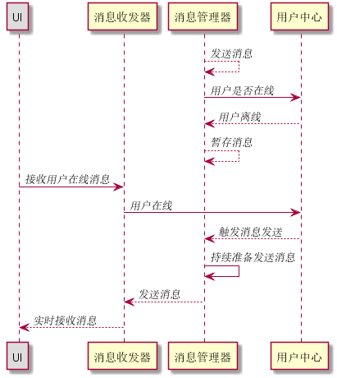
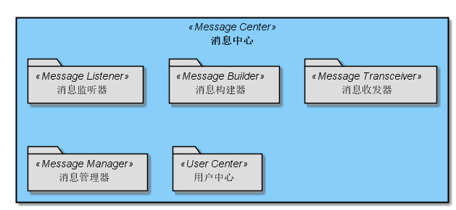
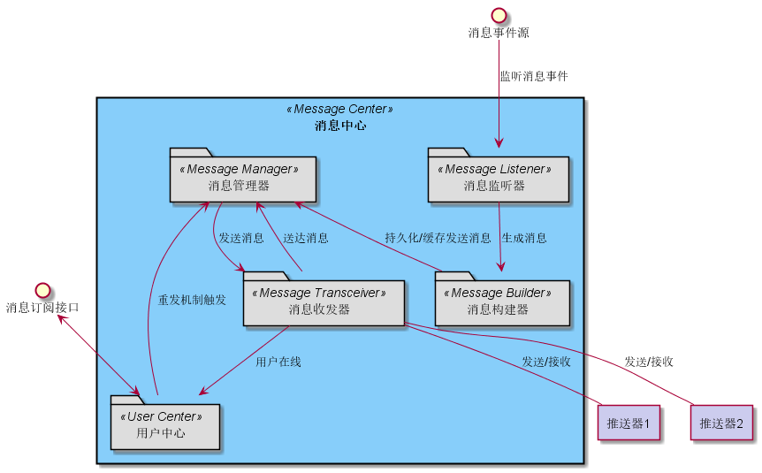
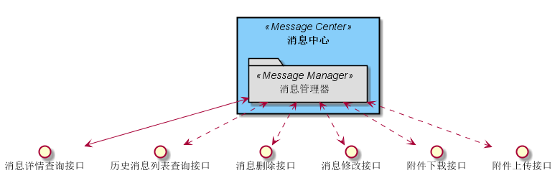
应用架构- 规划之领域设计方法论
领域构件的详细设计
技术架构
数据架构

Slide 31
应用架构- 规划之基于服务化的应用治理方法论
？

Slide 32
应用架构- 评估之系统数据实体应用分析

Slide 33
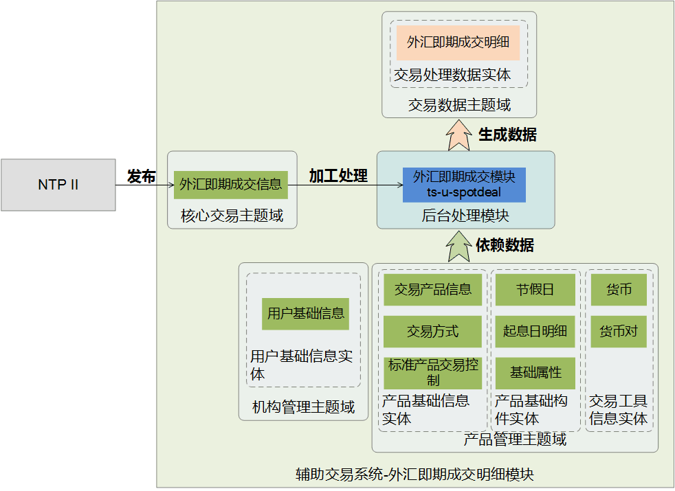
应用架构- 评估之系统功能模块分析

Slide 34
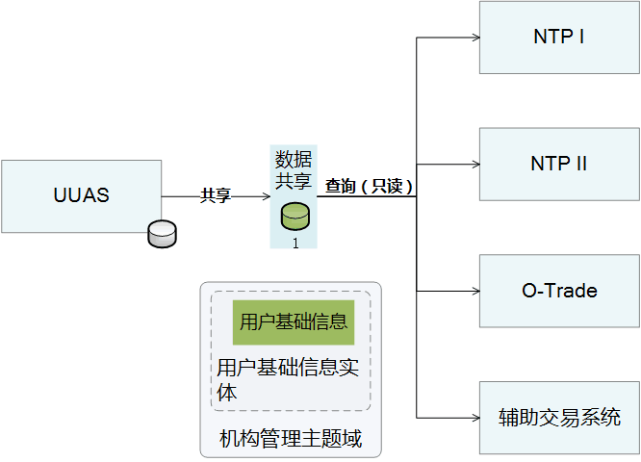
应用架构- 分析之共享数据

Slide 35
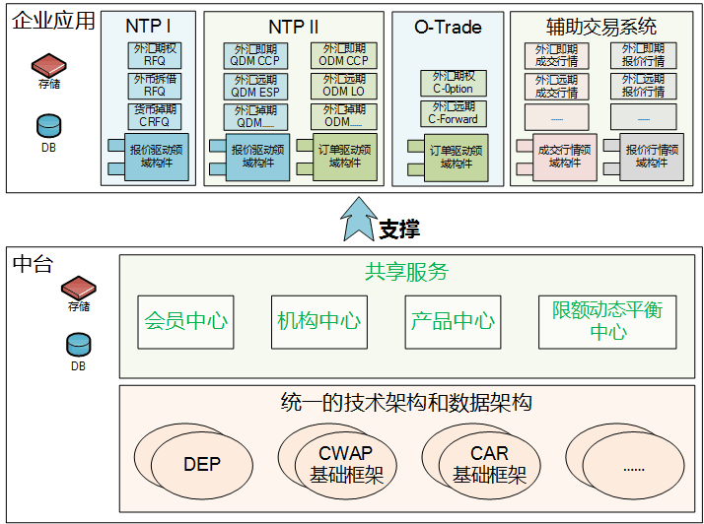
应用架构- 分析之领域/服务分析
《交易中心系统领域架构治理规划》
《交易中心共享服务资产库》
《交易中心系统领域构件库》

Slide 36
应用架构- 分析之参考架构设计及差异分析
《交易中心系统应用架构治理实施方案》
应用参考架构
差异分析
具体系统的应用架构
统一的架构
描述语言

Slide 37
应用架构- 实施
机构中心
计算中心
共享服务
结合应用构件规划蓝图，以及应用架构规划治理实施方案，将构件/工具开发，在线系统技术改造等活动纳入现有系统业务版本建设工作，逐步完善领域资产库和支撑工具，并完成现有系统的架构优化工作。
额度平衡中心
用户中心
领域构件- 报价处理
子构件 – RFQ
领域构件
子构件 – Streaming Price
领域构件- 行情处理
子构件 – 行情生成
子构件 – 行情展示
领域构件- 登录
面向领域资产的生命周期管理工具
基于参考架构定制系统架构的管理工具
支撑管理工具
基于领域资产定制应用实现的开发工具
基于领域资产定制应用实现的开发工具

Slide 38
应用架构- 控制
基于应用架构治理规划方案和应用架构治理实施方案，来对各项目方案和 设计合理性和一致性进行评审；
通过IT审计工作，确保技术管理会议的决议和评审后的方案和设计得到准确应用。
标准化应用架构相关表示语言和工作模板，在整体统一管理的思路下可以达到对各个局部分而治之的目标
通过系统架构（需求、设计、实施、测试）的条目化和系统化工具支撑，确保应用架构评估结果可以随着每次项目的实施得到实时更新。

Slide 39
技术架构

Slide 40
技术架构- PMAIC分析
阶段 | 活动 | 对象
Plan(规划） | 研究规划 咨询分析 集中讨论 | 总体技术架构战略规划 系统设计方法论 安全解决方案
Measure(评估） | 差异分析 评估调研 | 冗余与差距分析报告 候选项目优先级 技术构件成熟度评估
Analysis(分析） | 设计分析 技术调研 评审论证 POC验证 技术调研 回归测试 | 层次化架构体系设计 典型系统参考架构设计 技术构件、运行框架或支撑平台方案设计 前沿技术追踪与研究报告 技术验证POC方案
Implement(实施） | 方案设计 版本控制管理 构件/工具开发 协同设计 技能培训 技能考核 知识分享 | 技术构件资产库管理 第三方软件版本管理 架构“巡礼” 开发平台和工具 技能培训与跟踪平台 生产问题知识库 统一技术管理平台
Control(控制） | 头脑风暴 方案评审 IT审计 | 设计和评审规范 统一的设计描述语言 统一的设计模版

Slide 41
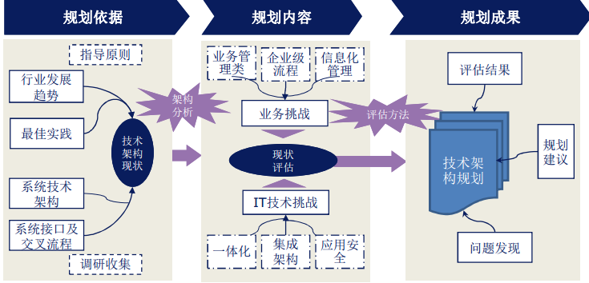
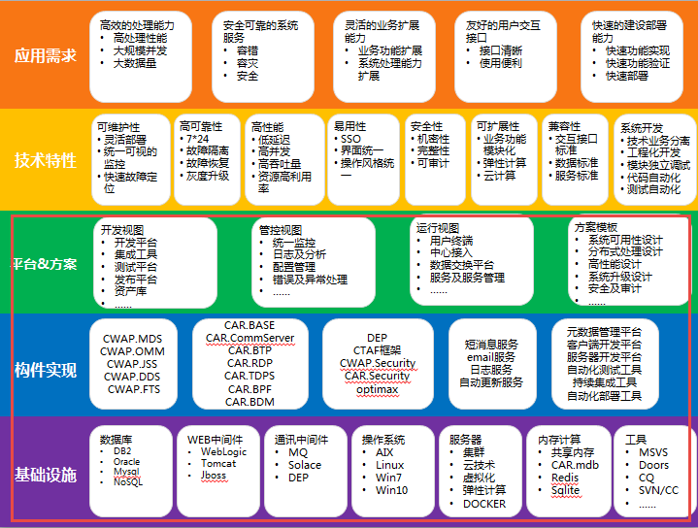
规划阶段(Plan)
管理对象
总体技术架构战略规划
基础设施
技术构件 & 运行框架
支撑平台
系统设计方法论
设计方法、步骤、分工形成理论指导
开发流程、编码规范
技术标准、最佳实践
安全解决方案
延伸至系统可靠性和高可用解决方案
企业级灾备解决方案
支持活动
研究规划、咨询分析、集中讨论

Slide 42
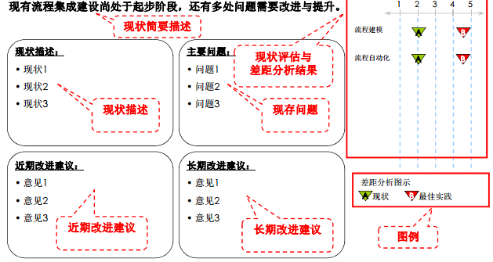
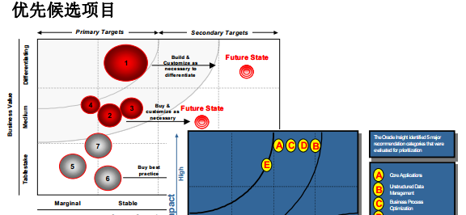
评估阶段(Measure)
管理对象
冗余与差距分析报告
分析现状，对比目标
寻找差异，形成差距分析报告
候选项目优先级
根据差距分析报告，确定实施路径优先级
技术构件成熟度评估
技术构件功能、性能、可靠性和安全性
可复用能力是最为重要的指标
支持活动
差异分析、评估调研

Slide 43
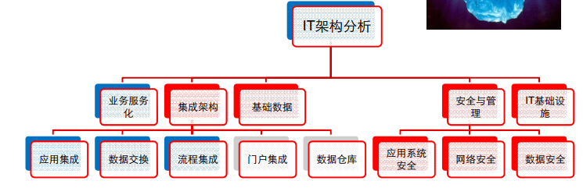
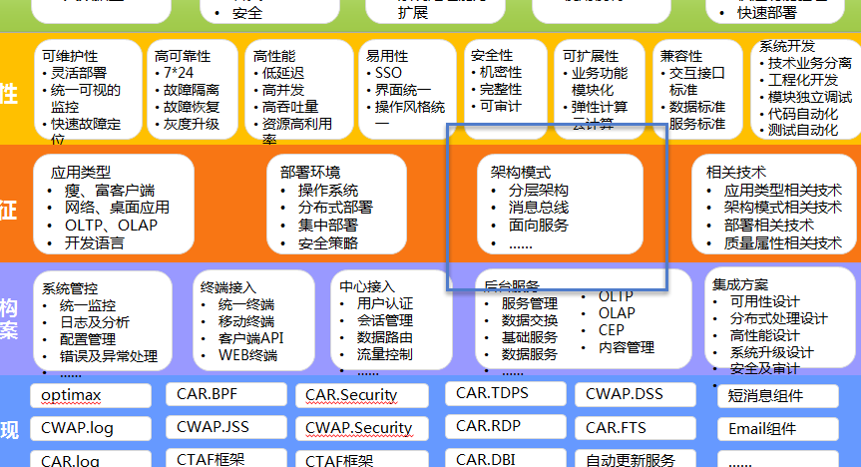
分析阶段(Analysis)
管理对象
层次化架构体系设计
基础设施层
技术构件与运行框架层
支撑平台层
典型系统参考架构设计
承上启下，形成若干典型参考架构模版
上顺应应用架构，下承接技术架构
技术构件、运行框架或支撑平台方案设计
根据差异分析报告和优先级确定实施路径
设计底层基础构件或平台的技术方案
匹配实际需求，挖掘可复用价值
支持活动
设计分析、技术调研、评审论证

Slide 44
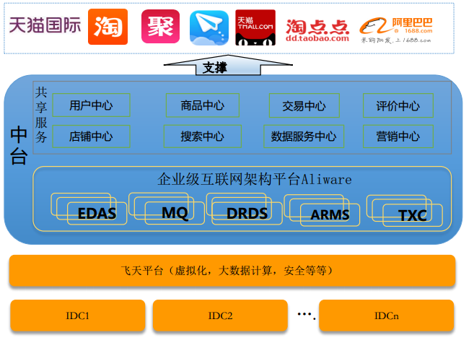
分析阶段(Analysis)
管理对象
前沿技术追踪与研究报告
阿里云EDAS微服务调度管理框架和DRDS分布式数据库
微服务接入Spring Cloud和Netflix框架
持续集成与Devops，统一规范配置管理模式
基于共享内存的高性能计算框架，优化X和C系列
虚拟化Docker技术，便于环境集成部署和管理
区块链技术与数字货币
……
技术验证POC方案
CTAF统一终端技术框架POC验证
AppsMaker开发平台POC验证
支持活动
POC验证、技术调研、回归测试

Slide 45
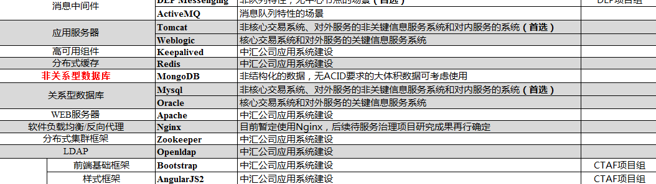
实施阶段(Implement)
管理对象
技术构件资产库管理
公司公共的架构资产，协同开发，倡导开放设计讨论，强调严格管控产出，“可复用”作为最重要检验标准
技术构件：通讯、安全、日志、监控、批处理、任务调度、前端UI等
运行框架：SPADE、DXS、RAP、CWAP-Spring等
支撑平台：Ihub、DEP、Optimax、EDAS等
第三方软件版本管理
制定第三方软件版本使用规范，提供各类使用场景的推荐选型和版本
全面梳理统计各应用系统对第三方软件的使用情况和版本信息
进行差异分析，制定改造计划
架构“巡礼”
优化《总体技术方案模版》和《自查表》
深入项目组，协助参与架构设计
进行信息整理和差异分析，形成总结
支持活动
方案设计、版本控制管理、构件/工具开发、协同设计

Slide 46
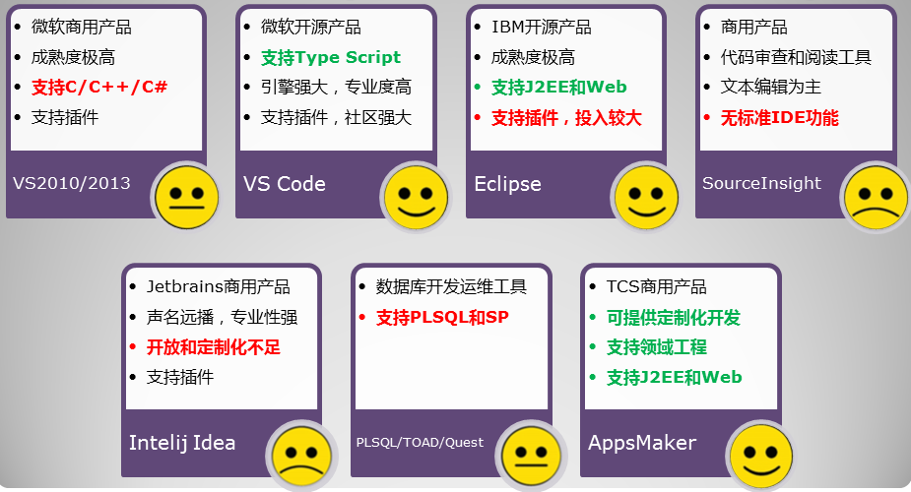
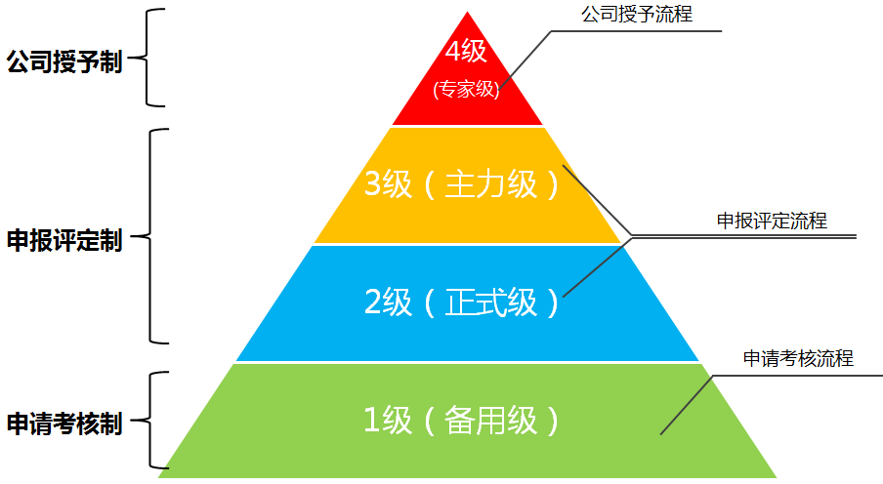
实施阶段(Implement)
管理对象
开发平台和工具
打造自己的开发平台和工具
集成技术构件资产库、标准和规范
支撑未来拖拽方式拼装应用系统
技能培训与跟踪平台
结合技术构件资产库，实施技能盘点和考评
跟踪员工技能和发展轨迹，合理调配资源
生产问题知识库
经验积累与分享，避免“二次摔跤”
统一技术管理平台
集成上述所有功能的统一技术管理平台
打造技术社区分为，Wiki和反馈交流
支持活动
技能培训、技能考核、知识分享

Slide 47
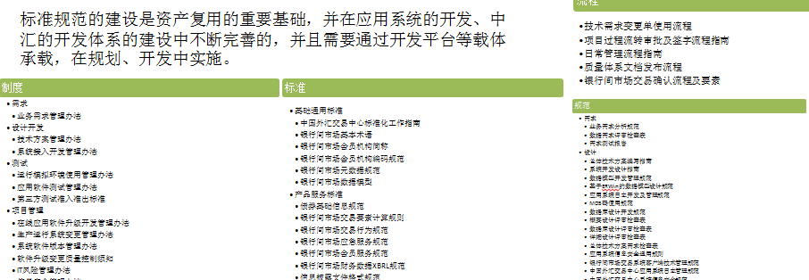
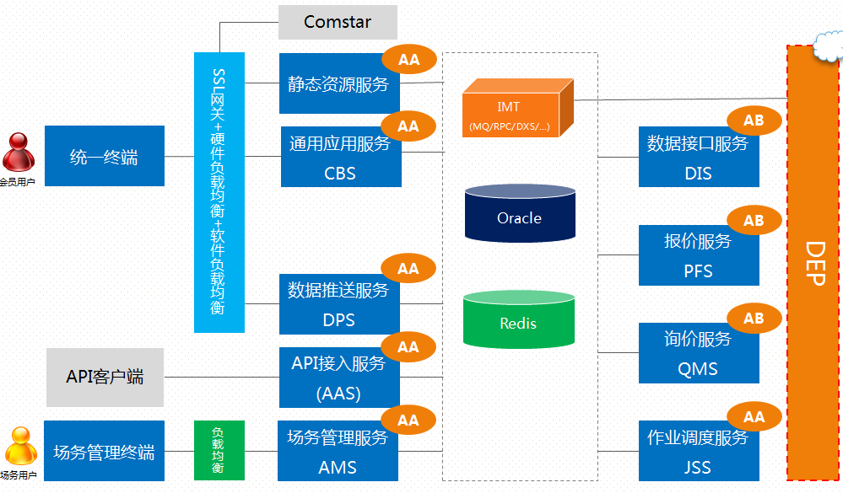
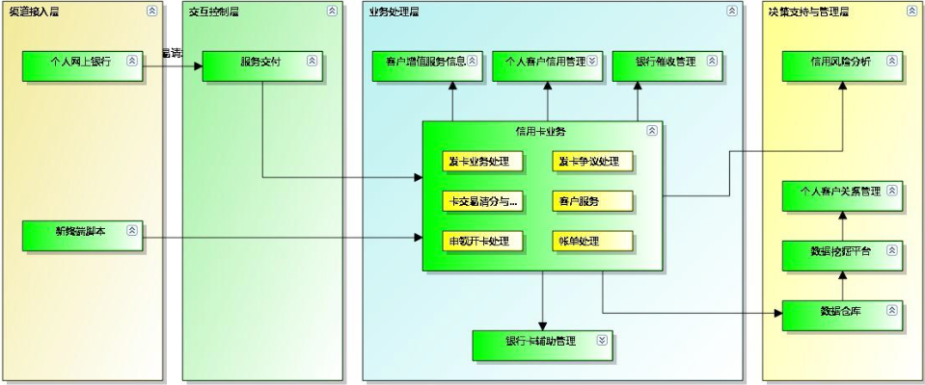
控制阶段(Control)
管理对象
设计和评审规范
中心、中汇、项目组各层次设计和评审规范
制度、标准、流程、规范
统一的设计描述语言
标准的架构设计描述语言
统一的设计模版
设计模版，统一架构图例
支持活动
头脑风暴、方案评审、IT审计

Slide 48
数据架构

Slide 49
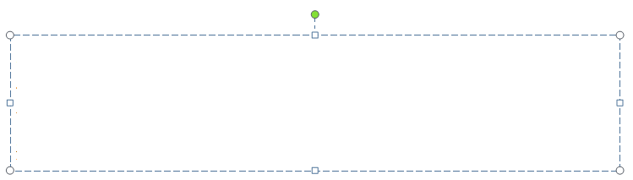
数据架构-总体思路
优
强
服务
管控
效率
质量
以服务封装的方式提供可复用的数据框架、构件、模板、工具等可复用的资产，强化数据标准，以强管控的方式指导和规范数据开发过程，在工具平台的支撑下实现数据的系统化复用式开发，通过合理的数据架构实现数据层面的协同开发能力。

Slide 50
数据架构-PMAIC分析
阶 段 | 活 动 | 对 象 类 | 对 象
Plan(规划) | 方法论分析 理论研究与实践 技术交流与跟踪…… | 架构规划 | 数据治理和管控方法论 面向服务的数据传输方法 大数据与分布式数据存储方法 ……
Measure(评估) | 数据分析 案例分析 数据质量调查…… | 架构资产库 系统架构 | 数据实体/业务功能矩阵 应用/数据矩阵 ……
Analysis(分析) | 标准定义 服务抽象 模型构建 方案审议…… | 设计方法和参考架构 | 元数据，企业级数据模型，应用级数据模型，数据交换，数据存储，数据迁移，数据计算，数据分布……
Implement(实施) | 构件/工具研发 标准化改造 技能培训 | 架构资产库 系统架构 管理支撑工具 | 元数据管理系统，数据服务管理系统，数据扫描调优工具，数据漂白工具，规则引擎，数据存储框架，数据计算框架……
Control(控制) | 里程碑评审 IT审计 | 系统架构 | 数据模型，数据接口，数据脚本、数据构件……

Slide 51
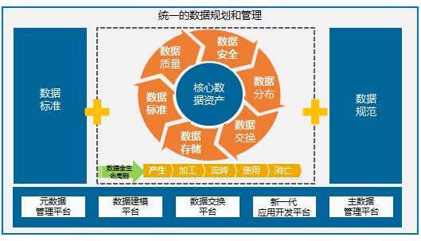
数据架构-Plan（规划）
根据数据管理整体架构规划，通过理论研究、技术交流与跟踪、方法论分析等活动，不断完善架构规划，面向数据协同开发能力，扩展并提供数据管理、数据服务和大数据处理等构建方法。

Slide 52
数据架构-Plan（规划）
根据数据管理整体架构规划，通过理论研究、技术交流与跟踪、方法论分析等活动，不断完善架构规划，面向数据协同开发能力，扩展并提供数据管理、数据服务和大数据处理等构建方法。
数据交换服务体系设计
设计原则
平台统一化
内容标准化
订阅/发布模式
划分数据主题域
公有私有服务并存
一次提供
多维订阅
服务运行框架
服务模型与实例
服务属性规则
技术属性规则
服务监控
服务规范
组织流程
服务新增管理
服务变更管理
服务退役管理
服务订阅管理
技术支撑
服务清单管理功能模块
服务模型管理功能模块
维度配置
功能模块
服务生命周期管理功能模块
发布订阅
功能模块
服务监控追溯功能模块

Slide 53
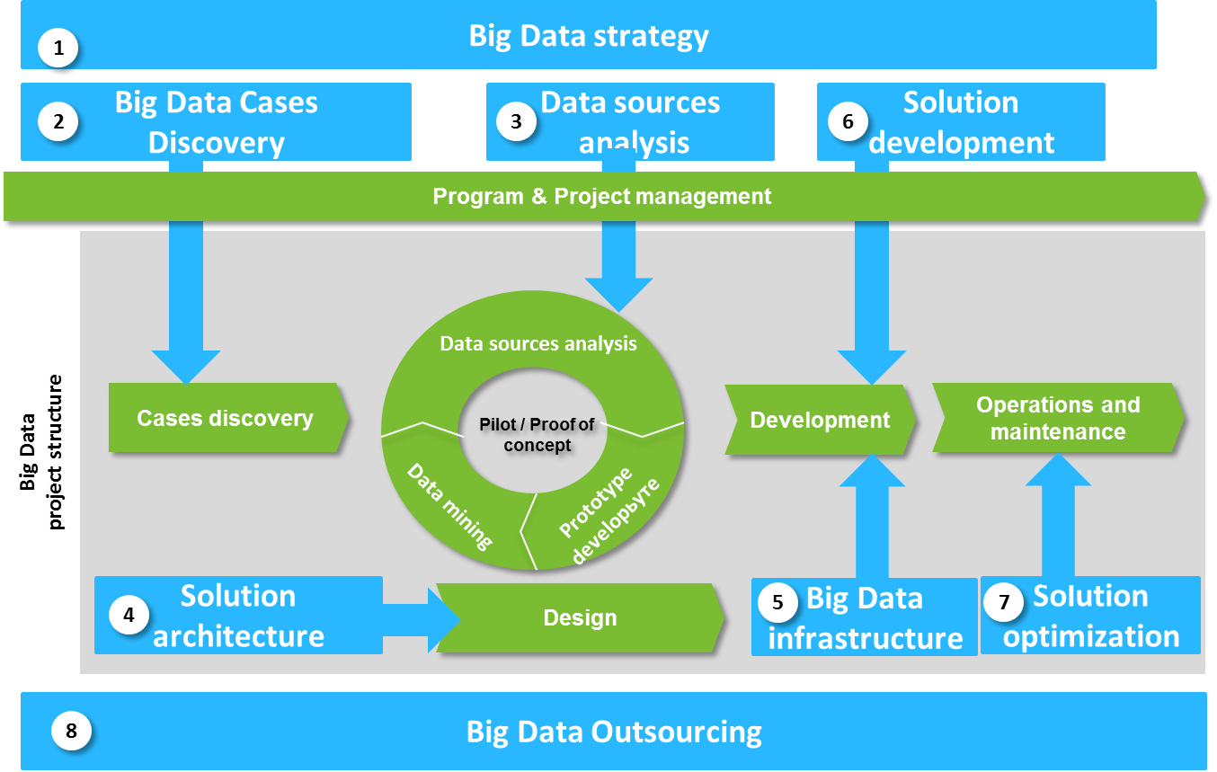
数据架构-Plan（规划）
根据数据管理整体架构规划，通过理论研究、技术交流与跟踪、方法论分析等活动，不断完善架构规划，面向数据协同开发能力，扩展并提供数据管理、数据服务和大数据处理等构建方法。

Slide 54
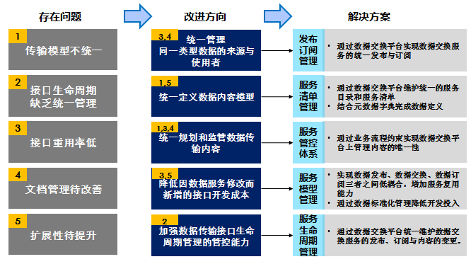
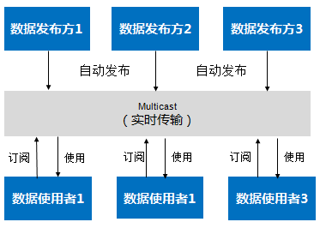
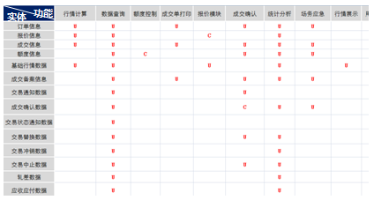
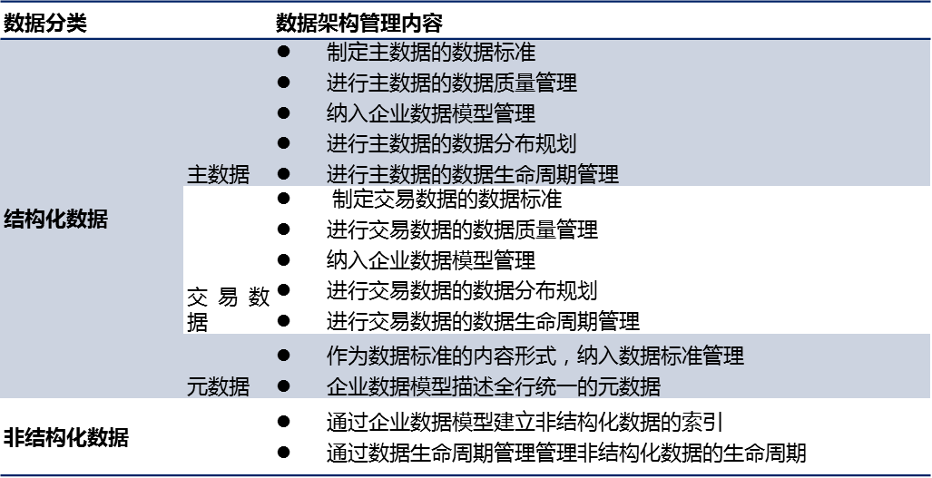
数据架构-Measure（评估）
通过数据分析、案例分析和数据质量调查等活动，完成系统数据实体 / 业务功能矩阵和应用/数据矩阵的构建，评估系统数据架构的合理性，指导架构规划方向,及为标准化改造提供度量。

Slide 55
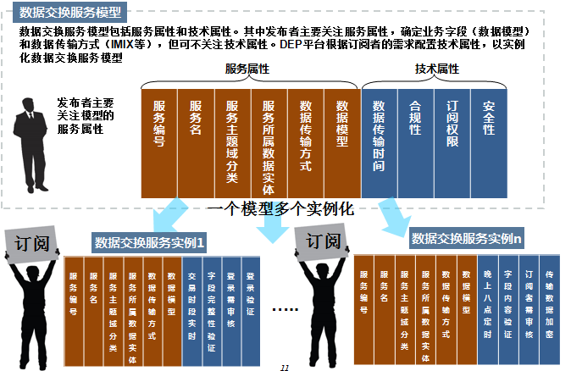
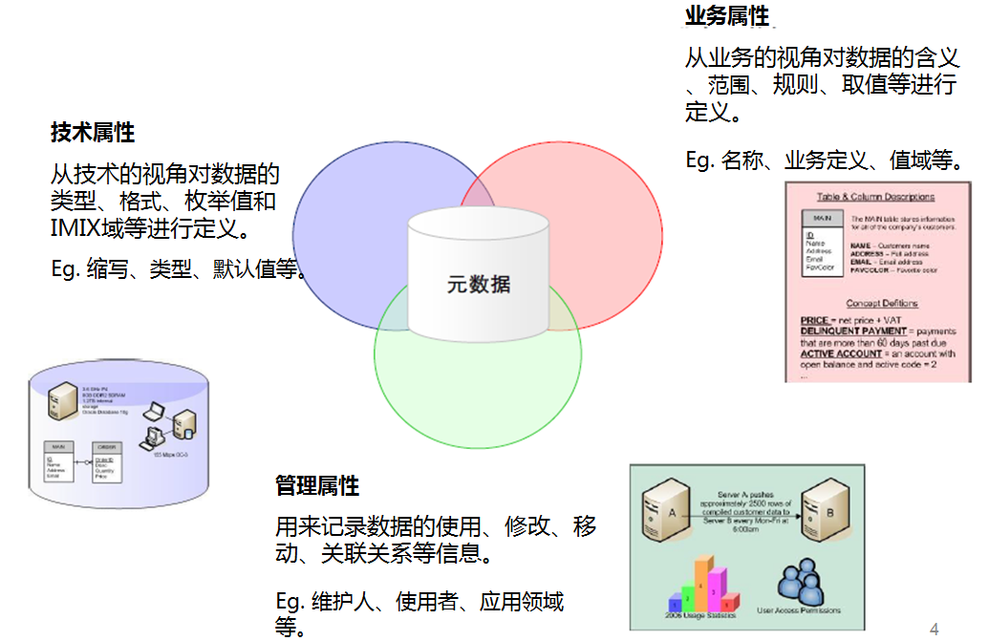
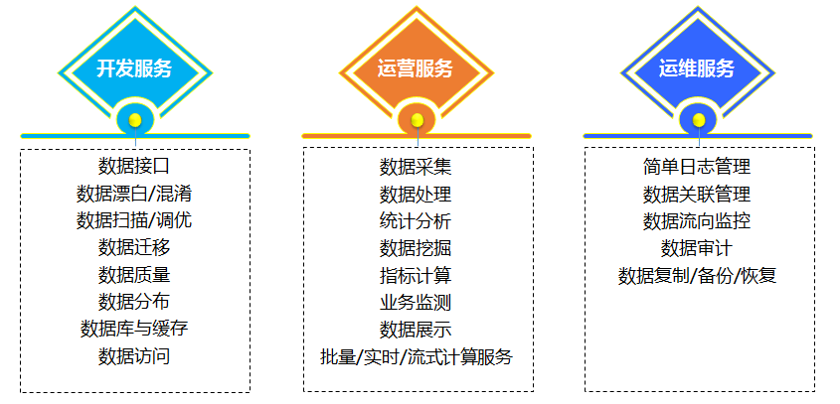
数据架构-Analysis（分析）
通过标准定义、服务抽象、模型构建、方案审议等活动，面向数据定义和数据内容管理，提供丰富的设计方法和参考架构，为系统开发、业务运营和系统运维提供整体的数据解决方案参考。

Slide 56
数据架构- Implement（实施）
元数据
数据
定义管理
通过构件/工具研发，标准化改造等活动，建设数据资产库和工具平台，以强管控的方式指导和规范数据开发过程，在工具平台的支撑下实现数据的系统化复用式开发，通过合理的数据架构实现数据层面的协同开发能力。
企业级数据模型
框架和构件
数据交换服务
数据漂白构件
数据访问构件
数据
内容管理
开发
数据分布构件
指标构件
数据存储构件
规则引擎构件
关系型数据存储
(数据计算逻辑)
运营
分布式数据存储
数据计算框架
NOSQL数据存储
分布式计算
数据缓存构件
批量计算
日志数据处理构件
实时计算
运维
流式计算
关联关系分析构件
数据可视化构件
数据流监控构件

Slide 57
数据架构-Implement（实施）
元数据管理平台
通过构件/工具研发，标准化改造,技能培训等活动，建设数据资产库和工具平台，以强管控的方式指导和规范数据开发过程，在工具平台的支撑下实现数据的系统化复用式开发，通过合理的数据架构实现数据层面的协同开发能力。
工具平台
数据建模平台
数据服务定义平台
数据扫描调优工具
数据漂白工具
数据迁移模板
规范和模板
数据质量调查模板
数据设计开发图例
SQL脚本编写规范
SQL语句编写模板
存储过程编写模板
数据设计开发规范
规则引擎使用手册
数据存储框架使用手册
数据计算框架使用手册

Slide 58
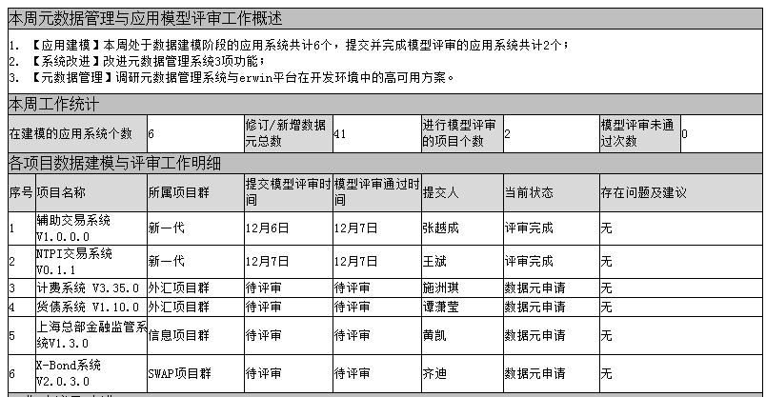
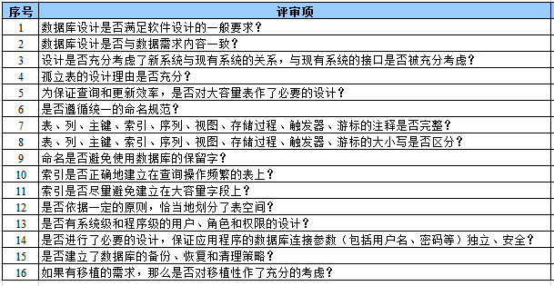
数据架构-Control（控制）
通过里程碑评审和IT评审等活动，对各系统架构中使用的数据模型、数据接口、数据脚本（SQL脚本、存储过程）、数据构件等进行评审检查，以控制系统架构按规划框架进行数据设计开发的实现。

Slide 59
谢谢!

